Slide 1
Analitik Kanal Yönetimi ile Müşteri Deneyim İyileştirme

Slide 2
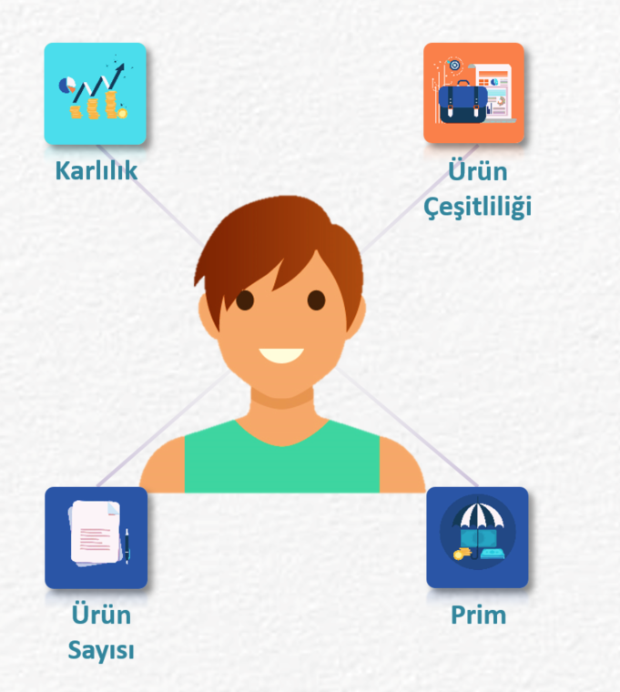
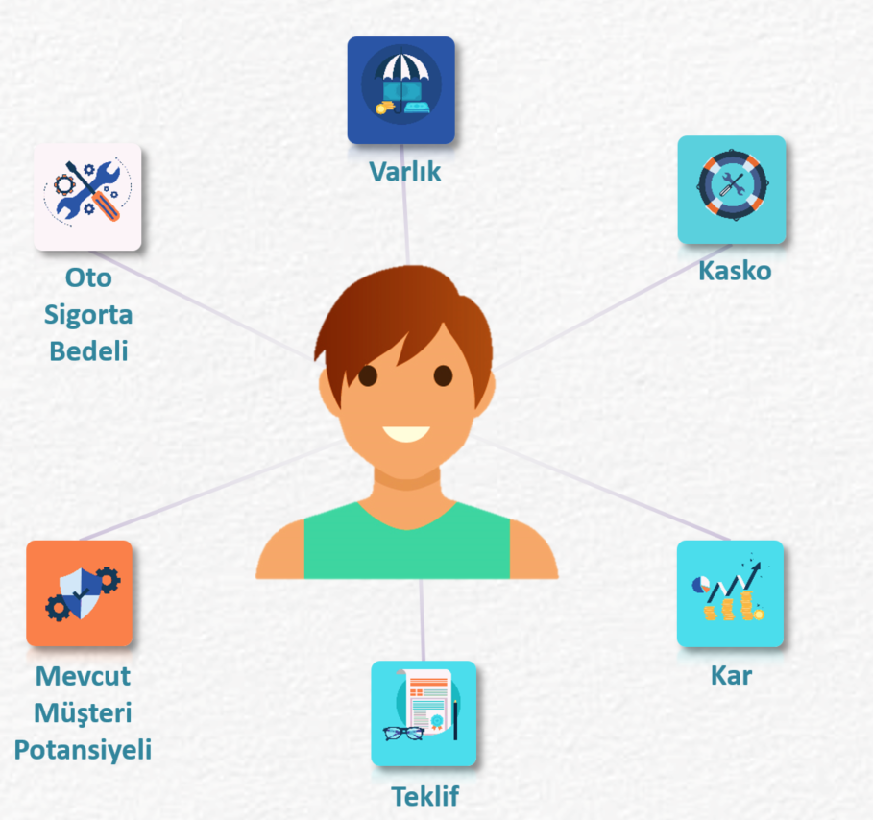
MAT-Müşteri Analitiği Projesi
Değer Segmenti
Potansiyel Segment

Slide 3























Davranış Segmenti
Dijital Segment
Evcil Hayvan Sahipliği
Bebek Sahipliği
Online Alışveriş Zaman Tercihi
Kapsam
Kampanya
Seyahat Harcama Alışkanlığı
Acente
Sadakat
Hizmet
Ürün
Etkinlik Katılımı
Harcama Alışkanlığı
Servis
Yüksek Standart
Teklif Poliçeleşme
Portföy Erime
Kanal
Sağlık/Spor Alışkanlığı
Servis Risk
Hasar
Talep/Şikayet/Memnuniyet

Slide 4







Müşteri Analitiği Çıktıları Kullanım Alanları
Müşteri deneyimini iyileştirme
Hasar süreçlerinde iyileştirme (FAZ II)
Bağlılığı artırma
Müşteri Skoru Modeli
Sağlık branşında 1.445.463 TL Kar sağlanmıştır.
Kasko branşında 32.279.095 TL kar sağlandı.
*3. çeyrek verileridir
SAFİR (Satış Fırsatları) Projesi
Proje kapsamında 2021 Ağustos ayı itibariyle atanan satış fısatları ile toplam 45.280.999 TL prim yazıldı.
Yıllık Kasko ve ZKFK sürprim çalışması
Müşteri Tutundurma çalışmaları
Acente sürükleme yapısına girdi olarak kullanılması
Kampanya hedef kitle belirleme, pazarlama çalışmaları
Müşteri segmentleri mevcutta bu çalışmalara girdi olarak kullanılıp, içeride otomatik işlenerek, tüm bu çalışmaların sonucu satış müdürlüklerimize hazır çıktı olarak sunulmaktadır. Ayrıca müşteri bazlı segment yapısı ASOS üzerinden kontak numarası ile arama yapılarak erişilebilir durumdadır.

Slide 5
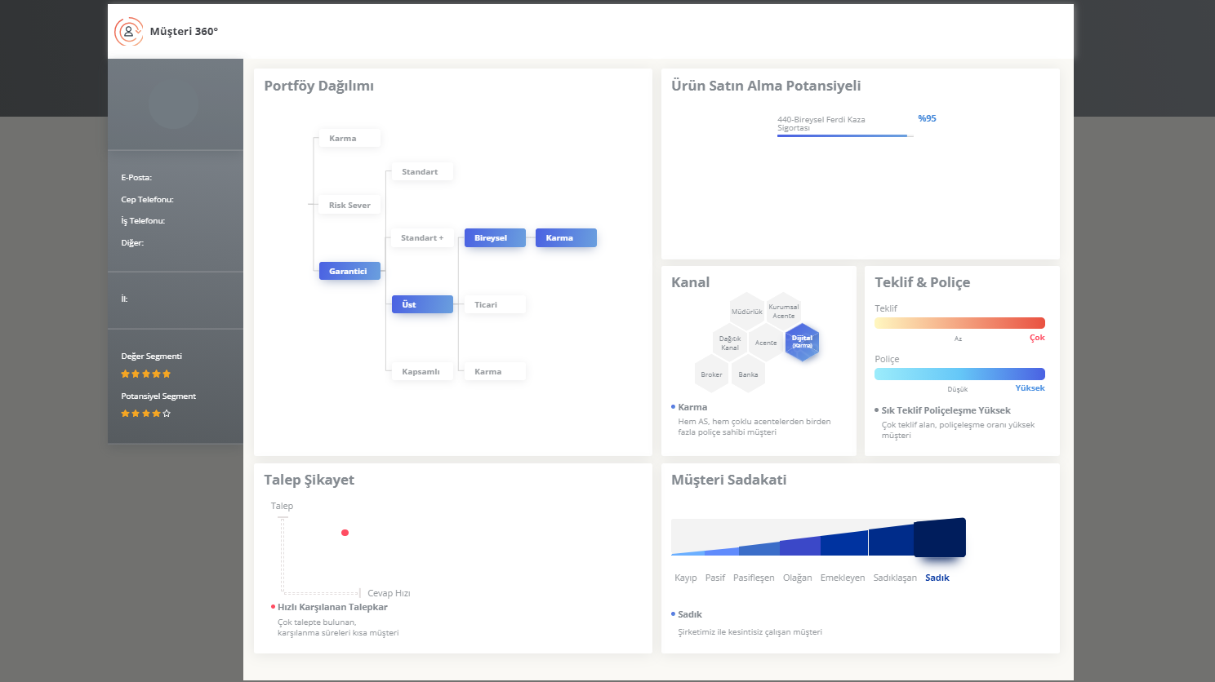

Slide 6
MAT-Kısa Vade Planlamalar
Çıktıların Rota karlılık ekranına eklenmesi, MAT’ segment dağılımlarını gösteren ayrı bir ekran tasarımı yapılması.
Yeni edinilen müşteri verileri ile segmentasyon yapısını zenginleştirme
Ürün ve üretim süreçlerinde segment çıktıları kullanılarak iyileştirme, segmentlere göre ürün kişiselleştirmesi ve ürüne bağlı ek hizmetler sunulması. (MAT FAZ III)
SBM OVM projesi kapsamında edindiğimiz konut poliçesi sahiplik bilgisinin MAT’a entegrasyonu. (Mevcutta Kasko ve Trafik bilgileri kullanılmaktadır. Sağlık ürünü OVM projesi kapsamında duyurulduğunda bu ürün de eklenecektir.)

Slide 7
Müşteri Ekosistemi
Karlılık
Müşteri Analitiği Çalışmaları
MAT
Müşteri Deneyimi
DNA
Sadakat Programı
MAT FAZ II
MAT FAZ III
SAFiR

Slide 8
MAT FAZ II
MAT projesinin çıktıları ile hasar süreçlerini iyileştirme, çıktılara göre değerli kabul ettiğimiz müşterilerimize sunacağımız ayrıcalıklı hizmetleri zenginleştirme adına MAT projesinin II. Fazı hayata geçirilmiştir.
Platinum | Müşteri Tipi = Özel ve Yüksek Standart = 1 ve Değer Segmenti=4;5 ve Sadakat=Sadık;Sadıklasan
Gold | Deger Segmenti =5 ve Potansiyel Segment =5 ve Sadakat = Sadık
Silver | (Müşteri Tipi = Özel ve Yüksek Standart=1 ve Deger Segmenti = Null;1;2;3) OR (Müşteri Tipi=Özel ve Yüksek Standart=1 ve Deger Segmenti = 4;5 ve Sadakat =/ Sadık;Sadıklaşan)
III. Seviye hizmetler Faz II kapsamına giren tüm müşterilere (Silver-Gold-Platinum) sunulmaktadır.
II. Seviye hizmetler Sadece Gold ve Platinum Müşterilere sunulmaktadır.
I. Seviye olan yüksek maliyetli ve ayrıcalıklı hizmetler sadece Platinum müşterilere verilecektir. Platinum müşteriler Faz II kapsamında sunulacak tüm hizmetlerden yararlanabilmektedirler.
 |  | I.Seviye Hizmet | II.Seviye Hizmet | III.Seviye Hizmet
Platinium | 2.943 Müşteri | x | x | x
Gold | 41.534 Müşteri |  | x | x
Silver | 6.147 Müşteri |  |  | x
Faz II kapsamındaki tüm müşterilere özelleştirilmiş çağrı hizmeti sunulmaktadır.
Karlılığı süreklilik gösteren müşterilere özelleştirilmiş çağrı ve MIP hizmet süreci uygulanmaktadır.
(258.986 müşteri bulunmaktadır.)

Slide 9
Gereksinim No:119
Müşteri Grubu: Platinum + Gold
Platform: RH
Müdürlük: Genel
Kapsama giren müşterilerin hasar dosyalarından yapılacak ödemelerin "Ödeme Günü" bilgisinin 1 gün olarak belirlenmesi
Müşterilerin hasarları en geç 1 gün içinde ödenir, kapsam dışındaki müşteriler için süreç 2 gün işletilmektedir.
Kapsama girebilecek tüm müşteri sayısı: 42.140
Şimdiye kadar hizmetten yararlanan müşteri sayısı: 1.059 adet hasar dosyası üzerinden 520 müşteri hizmeti almıştır.

Slide 10
Gereksinim No:67
Müşteri Grubu: Platinum + Gold+Silver
Platform: RH
Müdürlük: ODHM
Ferdi Kaza tedavi hizmetlerinde sadece fatura, kaza tutanağı ve açık rıza beyan formunun talep edilerek (epikriz, SGK Hizmet dökümü vs istenmeden) hasarın sonuçlandırılması
Kapsam dışındaki müşterilerden belirtilen dokümanlar talep edilmektedir.
Kapsama girebilecek tüm müşteri sayısı: 48.283
Şimdiye kadar hizmetten yararlanan müşteri sayısı: Henüz için bu hizmetten yararlanan bir müşteri bulunmamaktadır.

Slide 11
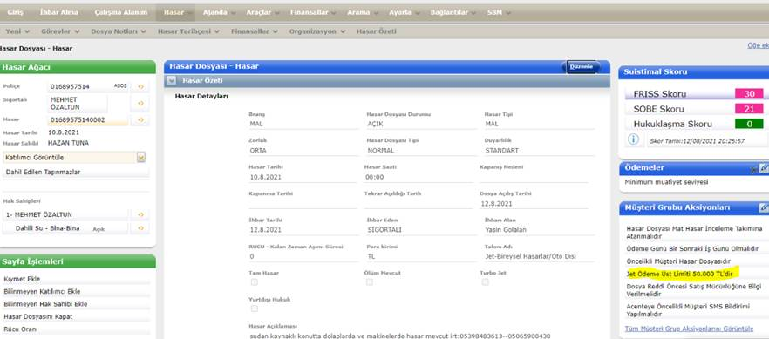
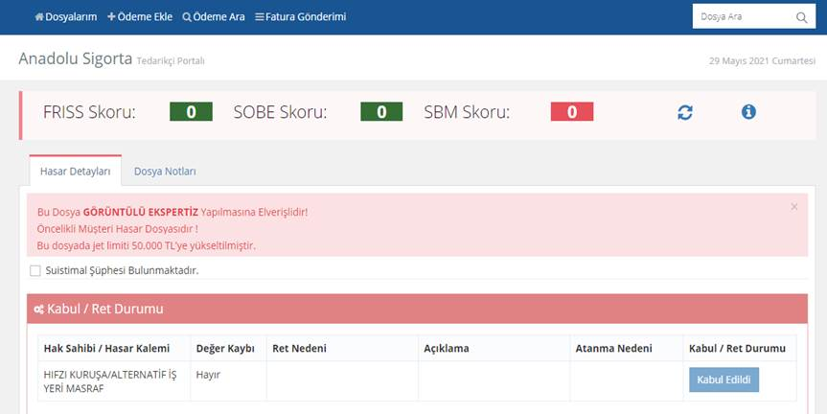
Gereksinim No:52
Müşteri Grubu: Platinum + Gold+Silver
Platform: RH
Müdürlük: ODHM
Jet ödeme kurgusundaki ödeme limitinin 50.000 TL’ye yükseltilmesi
Kapsam dışındaki müşteriler için limit 30.000 TL’dir. İlgili aksiyonun bir hasar dosyası ile eşleştiği durumda, RH uygulamasında dosya sorumlusuna, Portal uygulamasında ise ekspere aşağıdaki şekillerde gösterilmektedir.
Kapsama girebilecek müşteri: 48.283
Şimdiye kadar hizmetten yararlanan müşteri sayısı: 52 adet hasar dosyası açılmış, 33 müşteri hizmetten yararlanmıştır.

Slide 12
Gereksinim No:115
Müşteri Grubu: Platinum + Gold+Silver
Platform: RH
Müdürlük: Genel
Kapsama giren müşterilerin hasar dosyalarının müdürlüklerde oluşturulacak yeni inceleme takımına atanması
Kapsama girebilecek tüm müşteri sayısı: 48.283
Şimdiye kadar hizmetten yararlanan müşteri sayısı: Kapsamdaki tüm müşterilere hizmet sağlanmaktadır. Bu hizmet için özel bir ekip oluşturulmamıştır ancak bu müşterilerin dosyaları hasar müdürlüklerinde belirli kişilere atanmaktadır.

Slide 13
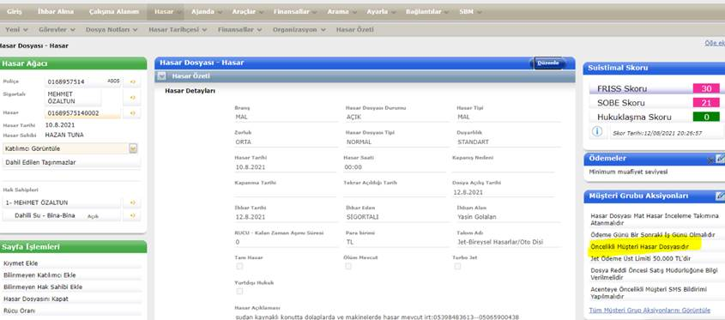
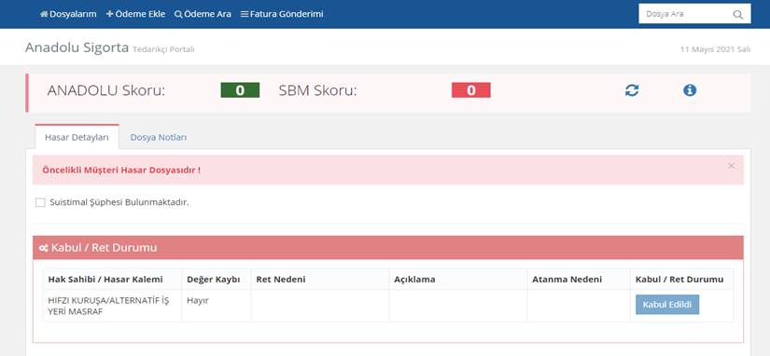
Gereksinim No:114
Müşteri Grubu: Platinum + Gold+Silver
Platform: RH
Müdürlük: Genel
Kapsama giren müşterilerin hasar dosyalarında kullanıcılara uyarı gösterilmesi
Kapsama girebilecek tüm müşteri sayısı: 48.283
Şimdiye kadar hizmetten yararlanan müşteri sayısı: Kapsamdaki tüm müşteriler için uyarı çıkmaktadır.
İlgili aksiyonun bir hasar dosyası ile eşleştiği durumda, RH uygulamasında dosya sorumlusuna, Portal uygulamasında ise ekspere aşağıdaki şekillerde gösterilmektedir.

Slide 14
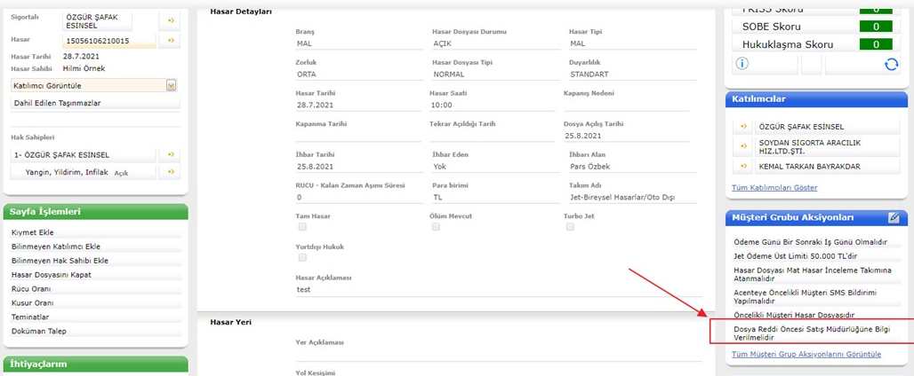
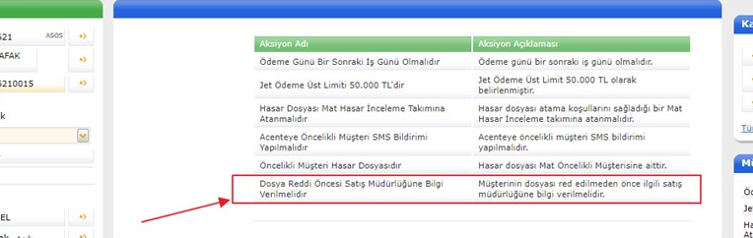
Gereksinim No:120
Müşteri Grubu: Platinum + Gold+Silver
Platform: RH
Müdürlük: Genel
Kapsama giren müşterilerin dosyası red edilmeden önce ilgili bölge müdürlüğüne bilgi verilmesi için uyarı gösterilmesi
Kapsama girebilecek müşteri: 48.283
Şimdiye kadar hizmetten yararlanan müşteri sayısı: Hizmet canlıya alındığı tarihten itibaren 7.423 adet hasar dosyası ile eşleşmiştir. İlgili dosyalardan 83 tanesi reddedilerek kapatılmış, 70 adet müşteri için uyarı gösterilmiştir.

Slide 15
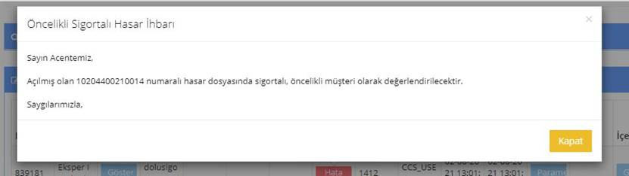
Gereksinim No: 121
Müşteri Grubu: Platinum + Gold+Silver
Platform: RH
Müdürlük: Genel Talep
Kapsamın içerisinde bulunan müşteriler için acentelere kişilerin hasarda öncelikli müşteri olduklarını belirten SMS/Mail bildirimi iletilmesi
Kapsama girebilecek müşteri: 48.283
Şimdiye kadar hizmetten yararlanan müşteri sayısı: 1076 adet hasar dosyası üzerinden 552 müşteri için uyarı gösterilmiştir.

Slide 16
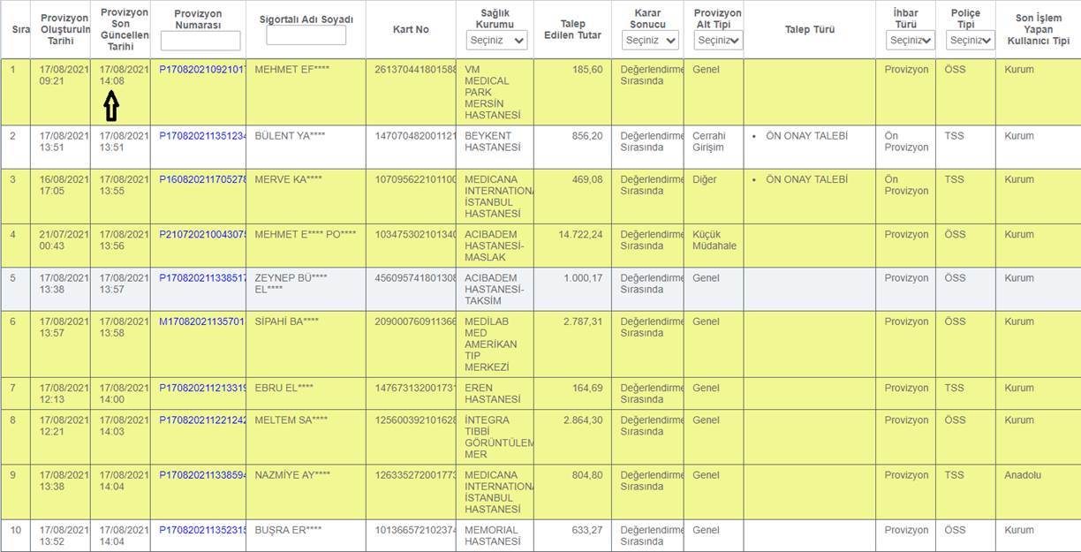
Gereksinim No: 121
Müşteri Grubu: Platinum + Gold+Silver
Platform: ASMED
Müdürlük: STM
Provizyon Son Güncelleme Tarihi dikkate alınmadan ilgili dosyaya en üst sırada yer verilmektedir. Örnekte görülen 1. Sıradaki müşteri daha sonradan gelen bir müşteridir.
Kapsama girebilecek müşteri : 48.283
Şimdiye kadar hizmetten yararlanan müşteri sayısı: 7390 adet provizyon için 3339 müşteri hizmetten faydalanmıştır.

Slide 17
MAT FAZ III
MAT Projesinin III. Fazı kapsamında segment çıktılarının satış süreçlerine entegrasyonu sonunda müşteri profiline göre ürünler için otomatik teminatlar belirlenebilecek, yine müşterinin segmentlerine göre poliçe satın alınması ile beraber değerli kabul ettiğimiz müşteriler satın aldıkları ürünler ile ilgili ayrıcalıklı hizmetlere sahip olabileceklerdir. (Örn. Kasko poliçesi satın alan değerli bir müşterimize aracına tam bakım hizmeti hediye etmek.)
Projenin II. Fazı olan hasar süreçlerinde iyileştirme kapsamında belirlenen bazı gereksinimler MAT’ın III. Fazı kapsamında değerlendirmeye alınacaktır.
Örnek bazı gereksinimler aşağıdaki gibidir.
Dev kaskoda olduğu gibi belli bir yıla kadar sıfır araç verilmesi
Aracına tam bakım hizmeti
Vale hizmeti (Sınırlı) Bir yemek sonrası ikametine götürülme
Kaskoda değer kaybı ödemesi
Hasar sonrası araç kullanmak istemeyen müşteriler için bi taksi kodu verilmesi

Slide 18
TEŞEKKÜRLER

